Slide 1
Perulangan (Struktur While)
Badie’ah,ST, M.Kom
Materi 7

Slide 2
While
Perulangan jenis ini adalah pengulangan yang melakukan pengecekan kondisi di awal blok struktur
Pengulangan hanya akan dilakukan jika kondisi yang didefinisikan di dalamnya terpenuhi (bernilai benar / true)
Namun jika kondisi yang didefiniskan tidak terpenuhi (bernilai salah), maka statement-statement yang terdapat dalam blok pengulangan pun tidak akan pernah dieksekusi oleh compiler (diabaikan)

Slide 3
Bentuk Umum (sintaks)
While (kondisi) {
statement_statement_yang akan diulang ;
}

Slide 4
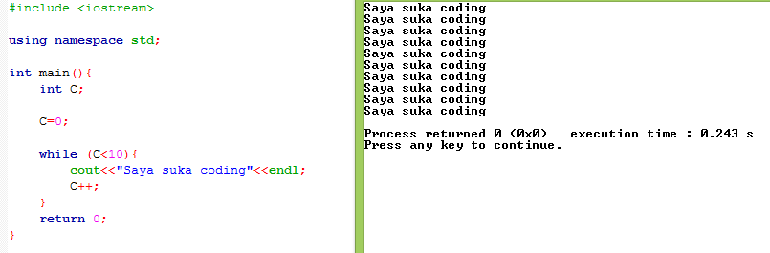
Contoh program menggunakan While

Slide 5
Untuk melakukan perulangan dengan menggunakan struktur while, kita harus berhati-hati dalam menentukan inisialisasi nilai awal dan memanipulasi nilai tersebut supaya pengulangan akan berhenti sesuai yang diinginkan
Tanpa kondisi perulangan yang benar, maka perulangan bisa jadi akan dilakukan terus menerus, karena tidak ada poin yang menunjukkan kapan perulangan tersebut akan berhenti

Slide 6
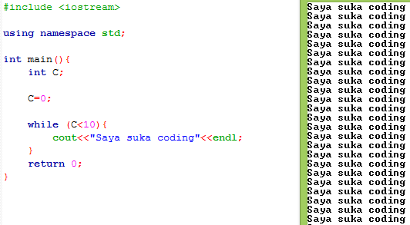
Contoh perulangan yang salah
MENGAPA ?

Slide 7
Bandingkan

Slide 8
Tidak ada statement yang mengubah nilai C. Sehingga, karena di awal kita sudah menginisialisasikan nilai C dengan angka 0, maka nilai C akan selalu bernilai 0.
Berbeda dengan contoh sebelumnya dimana kita memberikan statement C++ untuk meningkatkan nilai C dengan nilai 1 setiap perulangan dilakukan

Slide 9
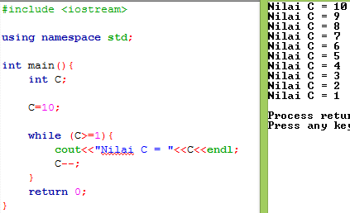
Decrement pada struktur perulangan while

Slide 10
Do-While
Berbeda dengan perulangan While yang melakukan penecekan kondisi di awal blok perulangan (sehingga jika tidak memenuhi kondisi, perulangan tidak akan dilakukan sama sekali)
Perulangan while-do, melakukan pengecekan pada akhir perulangan
sehingga struktur perulangan ini minimal akan melakukan perulangan sebanyak 1 kali proses, meskipun kondisi yang didefinisikan tidak terpenuhi (bernilai salah)

Slide 11
Bentuk umum Do-While
do{
statement_statement_yang akan diulang ;
} While (kondisi) ;

Slide 12
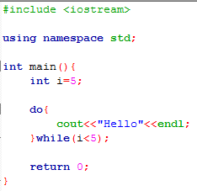

Contoh Do-While dengan Kondisi Salah
Pada potongan program di samping, nilai i=5
Program akan menjalankan statement yang ada di blok do { } terlebih dahulu baru mengecek kondisi
Setelah sampai di statement kondisi, ternyata kondisi tidak memenuhi (i<5)
Meskipun kondisi tidak terpenuhi, statement2 sebelumnya sudah terlanjur dieksekusi

Slide 13
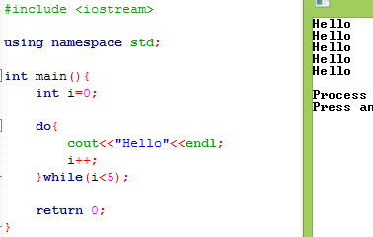
Contoh Do-While
PENTING ! Tanpa i++, maka nilai i akan selalu bernilai 0 (nol).
Karena 0 (nol) sesuai dengan kondisi, maka program akan dieksekusi terus menerus tanpa berhenti

Slide 14
Statement Peloncatan
Terkadang pada struktur perulangan kita butuh untuk melakukan peloncatan dari statement satu ke statement lainnya
Ada beberapa struktur peloncatan yang dapat kita lakukan, yakni dengan menggunakan keyword :
Break
Continue

Slide 15
Keyword Break
Keyword ini berfungsi untuk menghentikan proses perulangan dan program akan langsung meloncat ke statement yang berada di luar perulangan

Slide 16
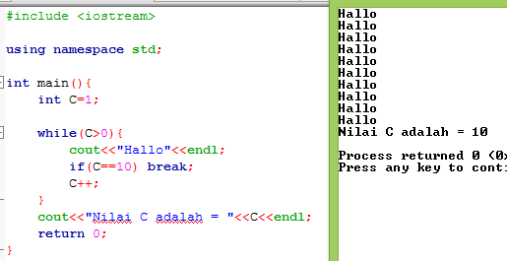
Contoh Penggunaan Keyword Break

Slide 17
Keyword Continue
Berkebalikan dengan fungsi dari keyword break, maka fungsi dari keyword continue adalah untuk melanjutkan proses perulangan
Keyword ini akan menyebabkan program meloncat ke statement awal yang terdapat pada blok perulangan

Slide 18
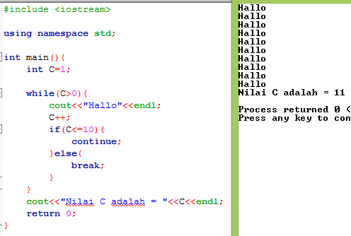
Contoh penggunaan Keyword Continue

